Slide 1
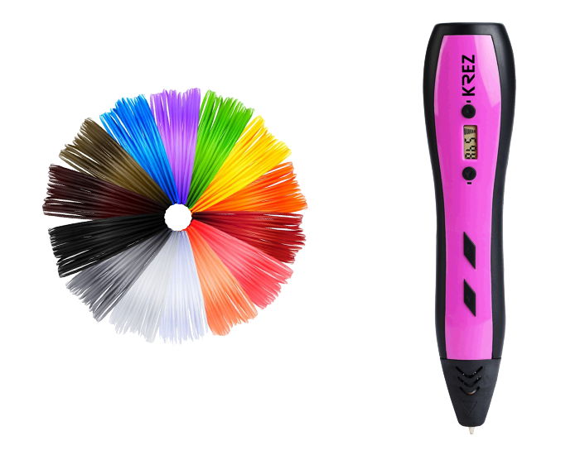
3D ручка в дошкольном образовательном учреждении
Муниципальное образовательное дошкольное учреждение МДОУ «Ц.Р.Р. д/ с № 142» г. Магнитогорск
Автор: Атанова Кристина Евгеньевна
Воспитатель
МДОУ «Ц.Р.Р. № 142» г. Магнитогорск

Slide 2
Цель: формирование у детей дошкольного возраста основных навыков по трёхмерному моделированию с помощью 3D-ручки.
Задачи:
Обучающие: учить детей создавать простые трехмерные модели; учить ориентироваться в трёхмерном пространстве, модифицировать.
Развивающие: способствовать развитию творческих способностей; развивать воображение, внимание, логику, мелкую моторику.
Воспитательные: формировать интерес к конструированию и моделированию; способствовать воспитанию настойчивости в достижении поставленной цели, трудолюбия, ответственности, аккуратности.

Slide 3
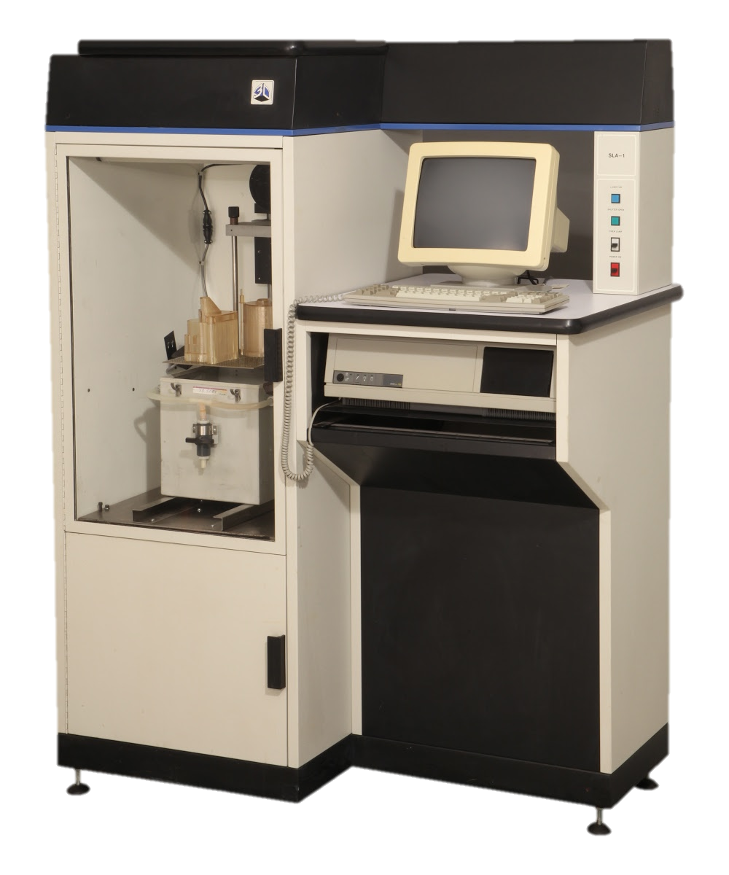
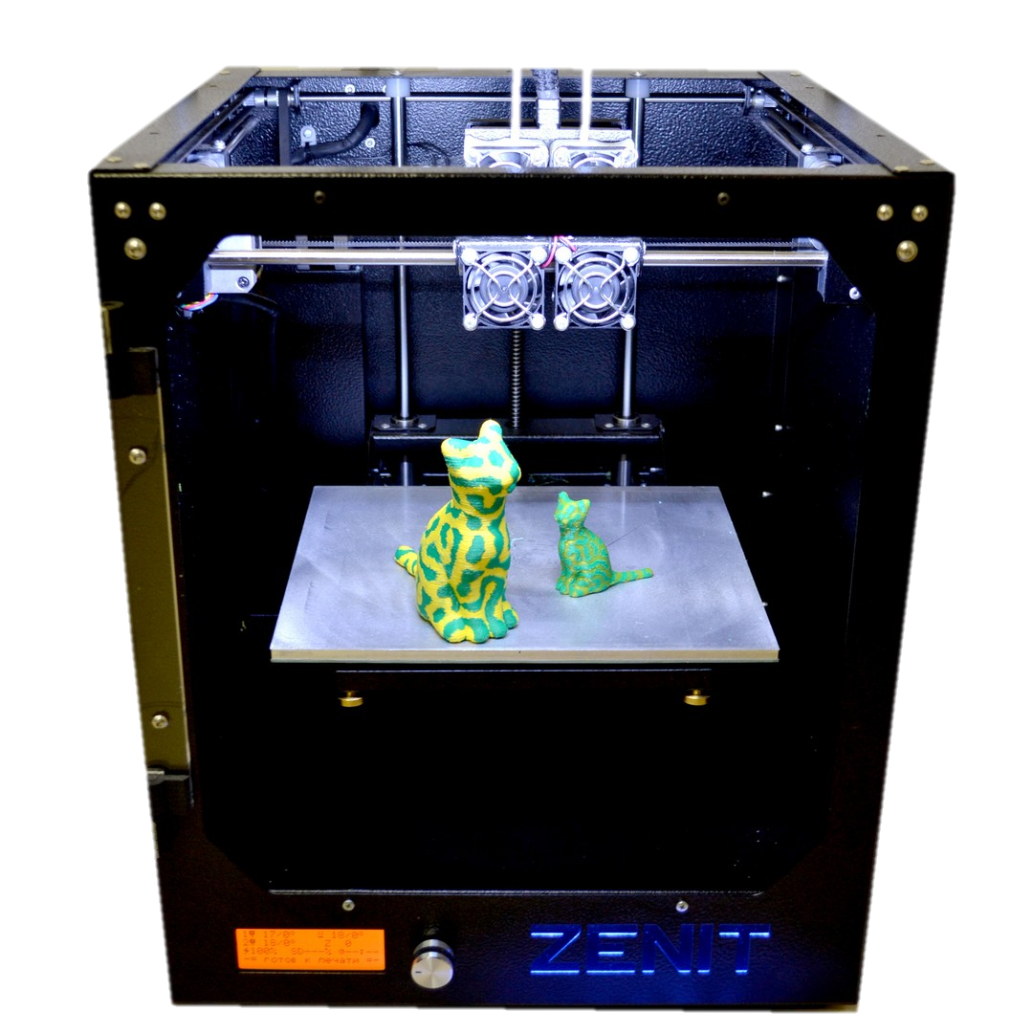
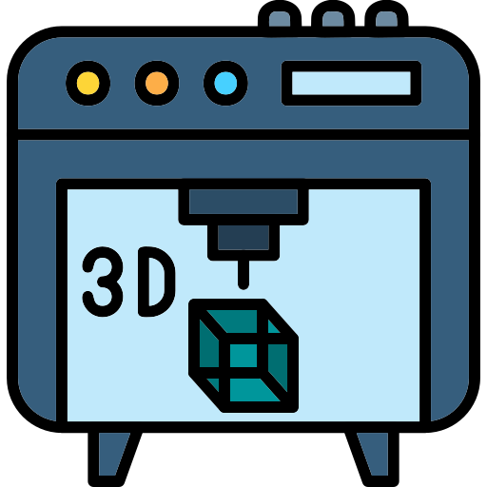
История 3D ручки
Всего несколько десятилетий назад 3D- принтеры, творящие объёмные фигуры, считались фантастикой.
Обширное использование получили принтеры южноамериканской фирмы 3D Systems, которая считается основным поставщиком в области AF-технологий.
Самые первые трёхмерные печатающие устройства были огромных размеров.

Slide 4
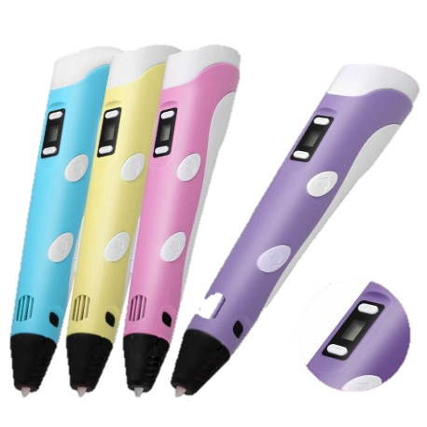
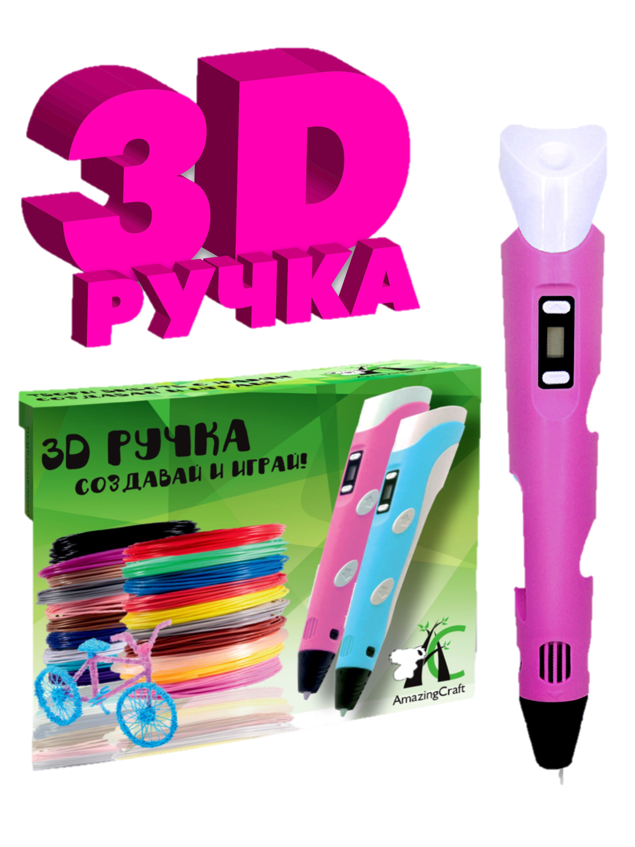
История 3D ручки
Сейчас 3D - принтеры доступны любому желающему.
А в феврале 2013 года возникла первая ручка для создания объёмных форм, получившая название 3Doodler
Инженеры создали прототип ручки, рисующей пластиком.
Идея пришла основателям компании Максу Боугу и Питеру Дилворту, когда сломался 3D- принтер и потребовалось заделать брешь в напечатанной 3D модели.

Slide 5
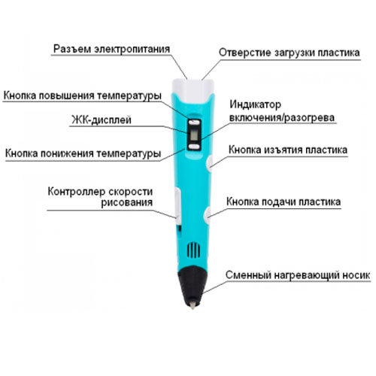
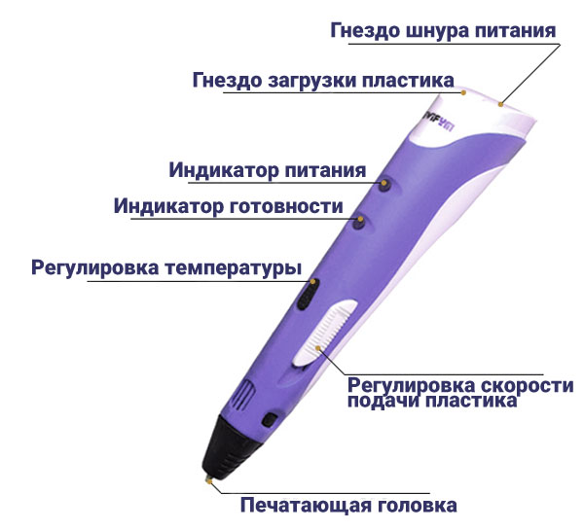
Устройство 3D ручки:

Slide 6
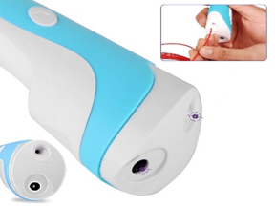
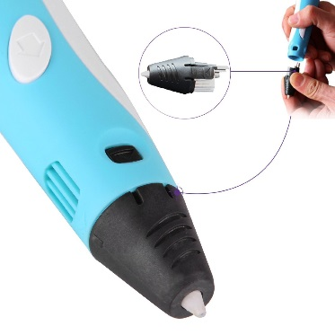
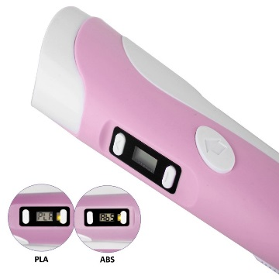
Как работает 3D ручка:
1. Подключаем 3D ручку к обычной электрической розетке
2. Вставляем с торца ручки пластиковую нить нужного цвета
2
5. Включаем кнопку продвижения нити. Ждем, пока пластик начнет плавиться, и можно рисовать
1
4. Выбираем температурный режим, в зависимости от используемого пластика
3. Установить нагревающийся носик ручки
6. После окончания рисования нажать кнопку изъятия пластика
5
3
6
4

Slide 7
Меры предосторожности
Как правильно использовать 3D ручку:
1.Во время рисования следить за тем, чтобы всегда оставалось не менее 10 см пластика снаружи ручки. Если весь пластик окажется в ручке, он может застрять там и изделие придется ремонтировать
2.После рисования нажмите кнопку извлечения пластика и аккуратно, не дёргая, извлеките оставшийся пластик из ручки. Если сделать это резко вы можете повредить механизм подачи пластика.
3.Не снимать наконечник (сопло) ручки без консультации технического специалиста, это может привести к поломке креплений.
4.Не разбирайте ручку самостоятельно. Если она не работает, обратитесь в службу технической поддержки.
5.Работать ручкой нужно осторожно! Во время работы стальной наконечник разогревается до температуры 230 С. Маленькие дети должны работать под присмотром взрослых, чтобы не получить ожог.

Slide 8
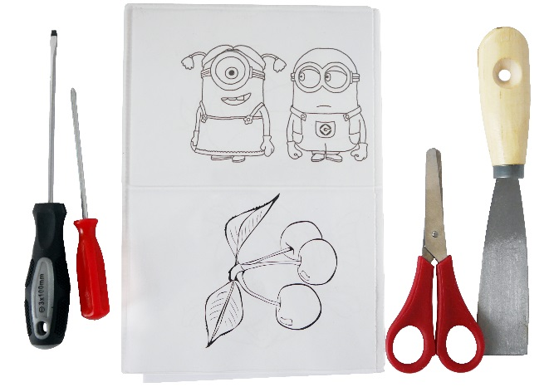
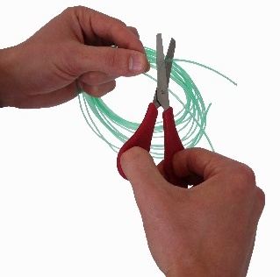
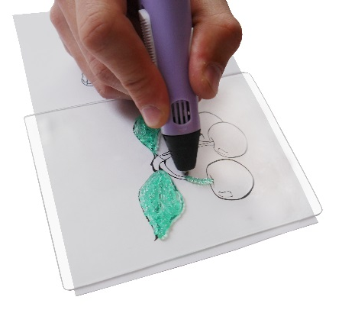
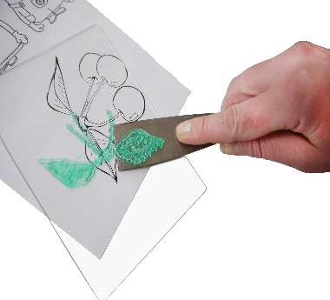
Набор инструментов для рисования 3D ручкой
1. Ножницы для нарезки пластика.
2. Планшеты и трафареты для создания рисунков.
3. Шпатель для снятия готового рисунка.
1
2
3

Slide 9
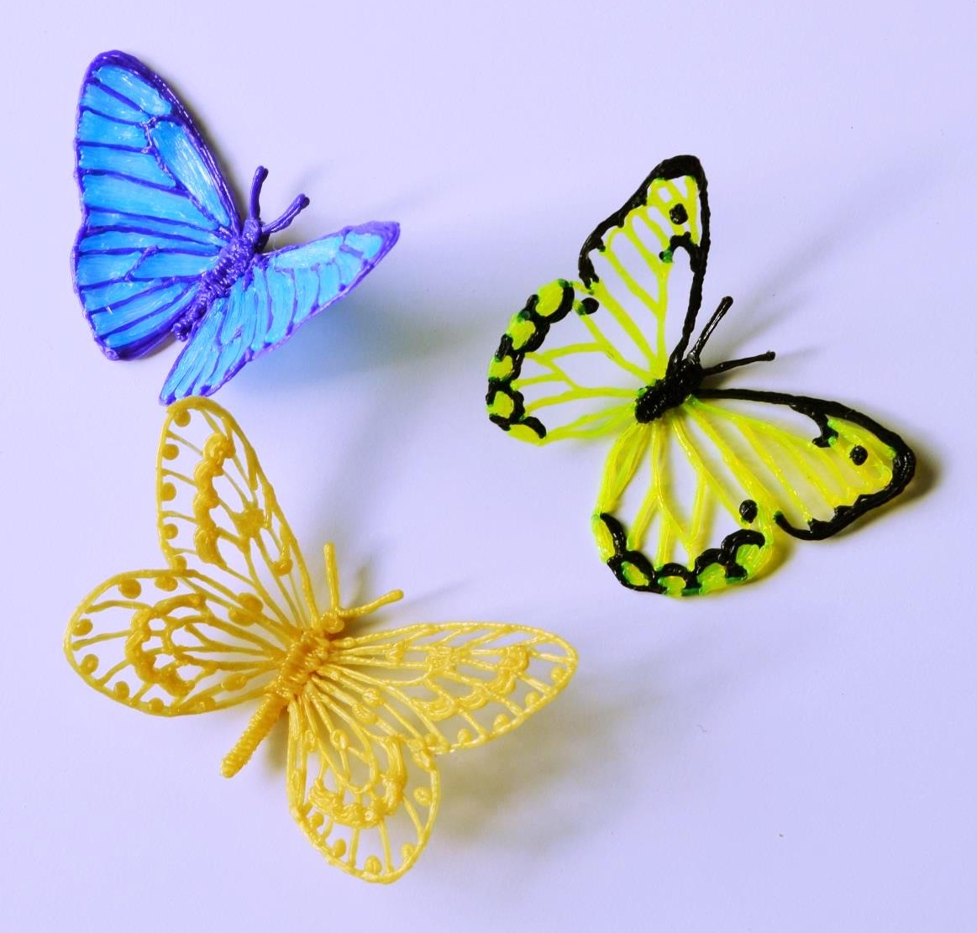
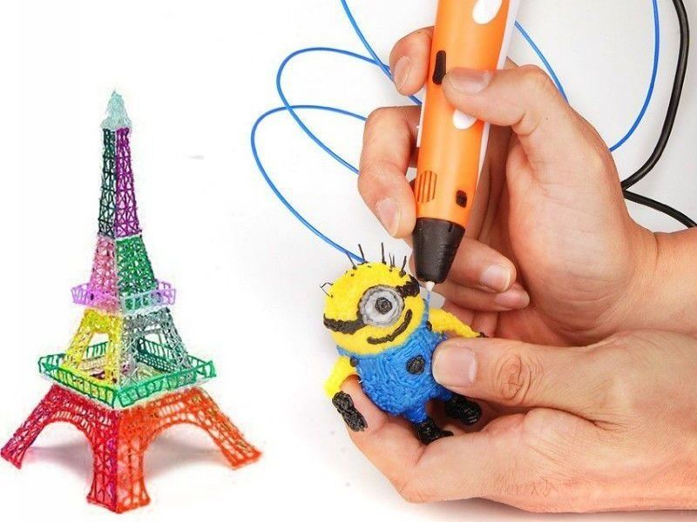
Работы 3D ручкой

Slide 10
В процессе использования 3D ручка развивает у ребенка:
Воображение
Ощущение цвета и гибкости материалов
Пространственное мышление
Мелкую моторику
Дети учатся работать с высокими технологиями.
Мотивирует заниматься творчеством

